Slide 1


KHÓA HỌC JAVA WEB - FE
Biên soạn: T3H
Bài 15: Cơ sở dữ liệu
GIẢNG VIÊN: NVLONG

Slide 2
NỘI DUNG
KHÓA HỌC JAVA WEB - FE
Biên soạn: T3H
Khái niệm cơ sở dữ liệu
Thao tác cơ bản với mysql
Thao tác vơi mysql – nâng cao
Thực hành

Slide 3
KHÓA HỌC JAVA WEB - FE
Biên soạn: T3H
Khái niệm cơ sở dữ liệu
Một Database (Cơ sở dữ liệu) là một tập hợp dữ liệu đã được tổ chức sắp xếp. Mục đích chính của Database là để tổ chức một lượng lớn thông tin bằng việc lưu trữ, thu thập, và quản lý.
SQL là các câu lệnh được sử dụng trong một cơ sở dữ liệu nhằm mục đích phục vụ việc tạo database, tạo quan hệ trong database, lưu trữ dữ liệu, lấy dữ liệu, quản lý truy suất,…

Slide 4

KHÓA HỌC JAVA WEB - FE
Biên soạn: T3H
II. Thao tác với MySQL
Tạo database (schema)
Kết nối đến mysql server sử dụng mysql workbench
Tạo database

Slide 5
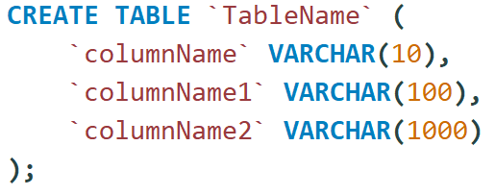
KHÓA HỌC JAVA WEB - FE
Biên soạn: T3H
II. Thao tác với MySQL
2. Tạo table, các kiểu dữ liệu trong MySQL
Tạo table:

Slide 6
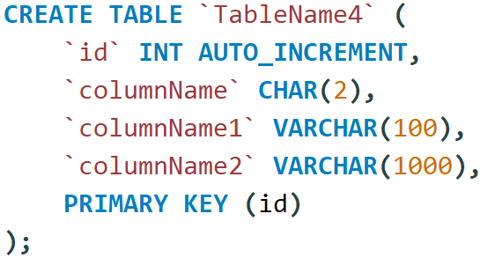
KHÓA HỌC JAVA WEB - FE
Biên soạn: T3H
II. Thao tác với MySQL
2. Tạo table, các kiểu dữ liệu trong MySQL
Khóa nội:

Slide 7
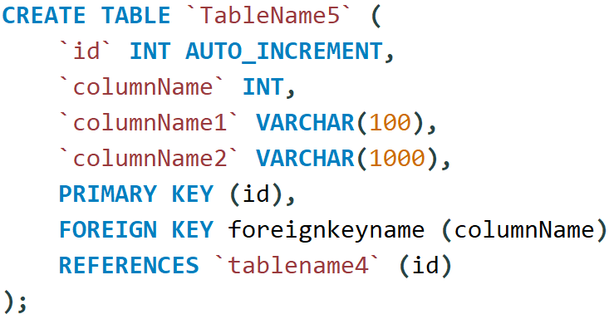
KHÓA HỌC JAVA WEB - FE
Biên soạn: T3H
II. Thao tác với MySQL
2. Tạo table, các kiểu dữ liệu trong MySQL
Khóa ngoại:

Slide 8
KHÓA HỌC JAVA WEB - FE
Biên soạn: T3H
II. Thao tác với MySQL
2. Tạo table, các kiểu dữ liệu trong MySQL
Các kiểu dữ liệu hay sử dụng:
+ INT: kiểu số nguyên
+ DECIMAL(M, D): số thập phân với M là độ dài, D là số sau dấu phẩy
+ DATE: định dạng YYYY-MM-DD
+ DATETIME: định dạng YYYY-MM-DD HH:MM:SS
+ TIMESTAMP: định dạng YYYYMMDDHHMMSS
+ CHAR(M): chuỗi có độ dài từ 1 đến 225 và là fixed length
+ VARCHAR(M): độ dài từ 1 đến 225 và là flexible length
+ BLOB hoặc TEXT: có độ dài lớn thường được dùng để lưu binary text

Slide 9
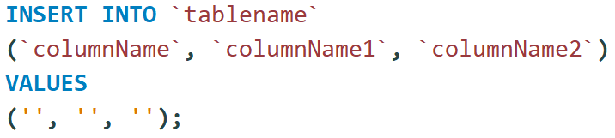

KHÓA HỌC JAVA WEB - FE
Biên soạn: T3H
II. Thao tác với MySQL
Insert, select, update, delete

Slide 10
KHÓA HỌC JAVA WEB - FE
Biên soạn: T3H
II. Thao tác với MySQL
Insert, select, update, delete
Các kiểu điều kiện:
+ AND: cả 2 vế đều đúng
+ OR: một trong 2 vế đúng
+ IN: nằm trong một danh sách các giá trị cho trước
+ BETWEEN: nằm giữa 2 khoảng giá trị
+ LIKE: thỏa mãn điều kiện cho trước
+ IS NULL: null hay không

Slide 11
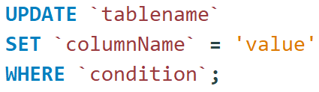

KHÓA HỌC JAVA WEB - FE
Biên soạn: T3H
II. Thao tác với MySQL
Insert, select, update, delete

Slide 12
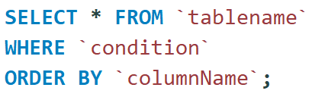
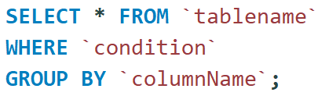
KHÓA HỌC JAVA WEB - FE
Biên soạn: T3H
II. Thao tác với MySQL
4. Truy vấn nâng cao
- ORDER BY:
- GROUP BY:

Slide 13

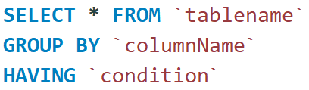
KHÓA HỌC JAVA WEB - FE
Biên soạn: T3H
II. Thao tác với MySQL
4. Truy vấn nâng cao
- DISTINCT:
- HAVING:

Slide 14
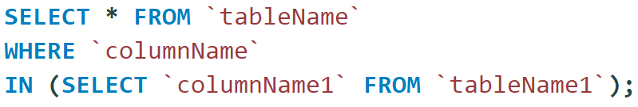
KHÓA HỌC JAVA WEB - FE
Biên soạn: T3H
II. Thao tác với MySQL
4. Truy vấn nâng cao
- Subquery:
- LIMIT:

Slide 15
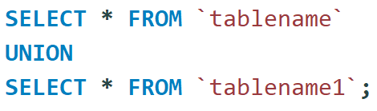
KHÓA HỌC JAVA WEB - FE
Biên soạn: T3H
II. Thao tác với MySQL
4. Truy vấn nâng cao
- UNION:
- MINUS:

Slide 16
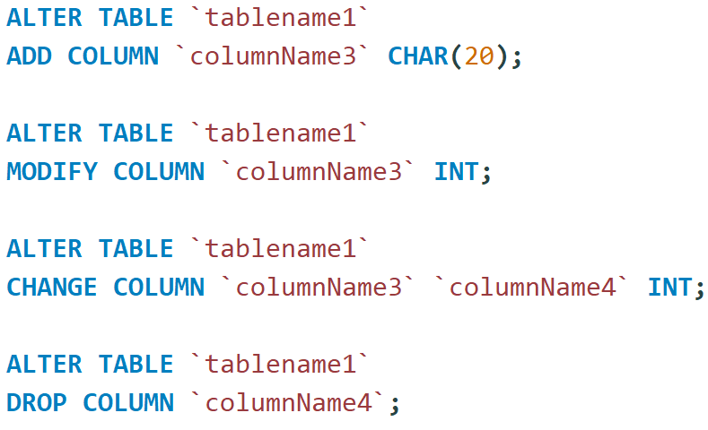
KHÓA HỌC JAVA WEB - FE
Biên soạn: T3H
II. Thao tác với MySQL
5. Chỉnh sửa table và database
- Alter table:

Slide 17
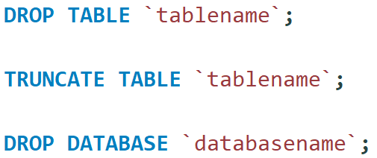
KHÓA HỌC JAVA WEB - FE
Biên soạn: T3H
II. Thao tác với MySQL
5. Chỉnh sửa table và database
- Sửa xóa table, database:

Slide 18
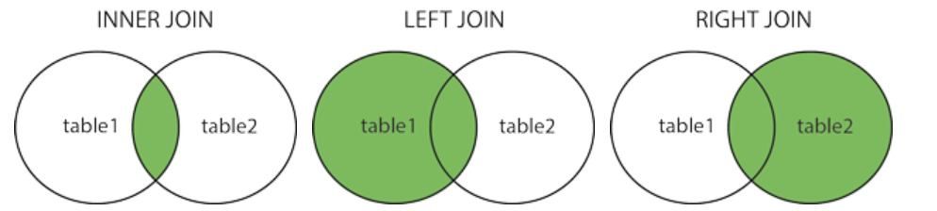
KHÓA HỌC JAVA WEB - FE
Biên soạn: T3H
II. Thao tác với MySQL
6. Join

Slide 19
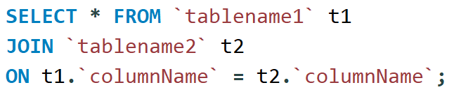
KHÓA HỌC JAVA WEB - FE
Biên soạn: T3H
II. Thao tác với MySQL
6. Join

Slide 20
KHÓA HỌC JAVA WEB - FE
Biên soạn: T3H
III. Thao tác với MySQL – Nâng cao
Stored procedures
- Có thể hiểu như tạo hàm trong các ngôn ngữ lập trình. Tuy nhiên không thể return value.
- Stored procedures thường được viết nhằm xử lý những logic phức tạp và được chia thành nhiều logic nhỏ (những function nhỏ)
open demo-stored-procedures.sql
Function
- Tương tự như hàm trong các ngôn ngữ lập trình. Thực thi bất kỳ khi nào người gọi đến
open demo-function.sql

Slide 21
KHÓA HỌC JAVA WEB - FE
Biên soạn: T3H
III. Thao tác với MySQL – Nâng cao
9. Trigger
- Được sử dụng để xử lý logic trước, sau insert/update/delete
open demo-trigger.sql
10. View
- Được sử dụng nhằm lưu lại những query cho mục đích tái sử dụng
open demo-view.sql

Slide 22
KHÓA HỌC JAVA WEB - FE
Biên soạn: T3H
Thực hành
Bài 1: Để quản lý Thực tập nghề nghiệp của sinh viên, người ta xây dựng một cơ sở dữ liệu có tên là ThucTap gồm các sơ đồ quan hệ sau:
Khoa(makhoa char(10), tenkhoa char(30), dienthoai char(10)) GiangVien(magv int, hotengv char(30), luong decimal(5,2), makhoa char(10)) SinhVien(masv int, hotensv char(30), makhoa char(10), namsinh int, quequan char(30)) DeTai(madt char(10), tendt char(30), kinhphi int, NoiThucTap char(30)) HuongDan(masv int, madt char(10), magv int, ketqua decimal(5,2))
=> Tạo database và table tương ứng với yêu cầu

Slide 23
KHÓA HỌC JAVA WEB - FE
Biên soạn: T3H
Thực hành
Bài 1: Chỉ sử dụng 01 lệnh SQL trả lời các yêu cầu sau:
Đưa ra thông tin gồm mã số, họ tênvà tên khoa của tất cả các giảng viên
Đưa ra thông tin gồm mã số, họ tênvà tên khoa của các giảng viên của khoa DIA LY va QLTN
Cho biết số sinh viên của khoa ‘CONG NGHE SINH HOC’
Đưa ra danh sách gồm mã số, họ tênvà tuổi của các sinh viên khoa TOAN
Cho biết số giảng viên của khoa ‘CONG NGHE SINH HOC’
Cho biết thông tin về sinh viên không tham gia thực tập
Đưa ra mã khoa, tên khoa và số giảng viên của mỗi khoa
Cho biết số điện thoại của khoa mà sinh viên có tên ‘Le van son’ đang theo

Slide 24
KHÓA HỌC JAVA WEB - FE
Biên soạn: T3H
Thực hành
Bài 1: Chỉ sử dụng 01 lệnh SQL trả lời các yêu cầu sau:
Cho biết mã số và tên của các đề tài do giảng viên ‘Tran son’ hướng dẫn
Cho biết tên đề tài không có sinh viên nào thực tập
Cho biết mã số, họ tên, tên khoa của các giảng viên hướng dẫn từ 3 sinh viên trở lên.
Cho biết mã số, tên đề tài của đề tài có kinh phí cao nhất
Cho biết mã số và tên các đề tài có nhiều hơn 2 sinh viên tham gia thực tập
Đưa ra mã số, họ tên và điểm của các sinh viên khoa ‘DIALY và QLTN’
Đưa ra tên khoa, số lượng sinh viên của mỗi khoa
Cho biết thông tin về các sinh viên thực tập tại quê nhà
Hãy cho biết thông tin về những sinh viên chưa có điểm thực tập
Đưa ra danh sách gồm mã số, họ tên các sinh viên có điểm thực tập bằng 0

Slide 25
KHÓA HỌC JAVA WEB - FE
Biên soạn: T3H
Thực hành
Bài 2: Tạo table order(id, username, product, ordertime).
Viết một procedure kiểm tra tổng số order có trong bảng:
nếu lớn hơn 10 bản ghi -> trả về kết quả “Qua Tai”
nếu nhỏ hơn 10 bản ghi -> trả về kết quả “Con Trong”
2. Viết trigger tự động thêm ordertime bằng thời gian hiện tại mỗi khi insert

